Slide 1
Математика 3 класс
Выполнила: учитель начальных классов
Осина Екатерина Сергеевна

Slide 2
Правильная посадка

Slide 3
Посчитайте
2*4 =
4*6 =
2*7 =
3*5 =
6*3 =
5*6 =
7*7 =
4*5 =

Slide 4
Посчитайте. Проверка
2*4 = 8
4*6 =24
2*7 =14
3*5 =15
6*3 =18
5*6 =30
7*7 =49
4*5 =20

Slide 5
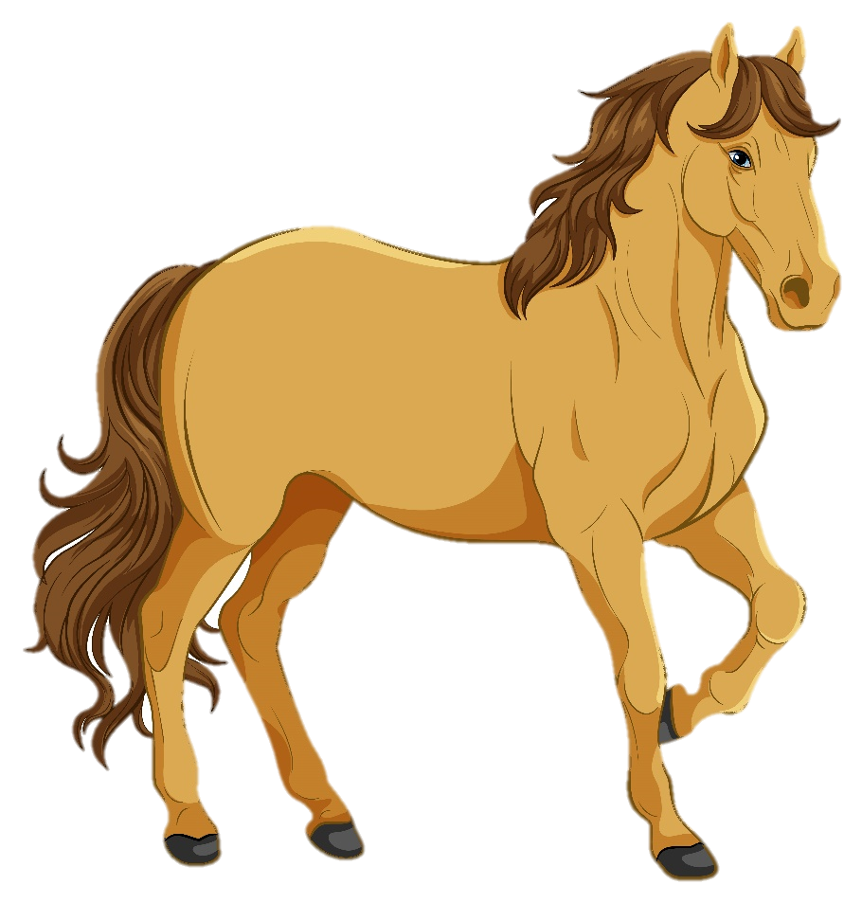
Решите задачи
Лошадь рысью проходит за 1 час – 13 км. Сколько она пройдет за 3 часа?

Slide 6
Решите задачи
Лошадь рысью проходит за 1 час – 13 км. Сколько она пройдет за 3 часа?
Решение
13*3 = 39 (км) – пройдет за 3 часа
Ответ: 39 км

Slide 7
Решите задачи
Карандаш стоит 2 рубля. Сколько стоит 30 таких карандашей?

Slide 8
Решите задачи
Карандаш стоит 2 рубля. Сколько стоит 30 таких карандашей?
Решение
30*2 = 60 (руб) – стоит 30 карандашей
Ответ: 60 руб

Slide 9
Решите задачи
Стороны прямоугольника 5 и 8 см. Найдите площадь прямоугольника.

Slide 10
Решите задачи
Стороны прямоугольника 5 и 8 см. Найдите площадь прямоугольника.
Решение
5*8 = 40 (см) – площадь прямоугольника
Ответ: 40 см

Slide 11
Решите задачи
Булка хлеба стоит 20 рублей. Сколько стоит половина булки?

Slide 12
Решите задачи
Булка хлеба стоит 20 рублей. Сколько стоит половина булки?
Решение
20:2 = 10 (руб) – стоимость половины
Ответ: 10 руб

Slide 13
Решите примеры и расшифруйте слово
42=А
42=А
60:10
6*7
4=Д
4=Д
42*1
90*0
56=И
56=И
17:17
7*8
6=М
40:5
45:45
1=Н
0=Р

Slide 14
Решите примеры и расшифруйте слово. Проверка
60:10
6=М
6*7
42=А
42*1
42=А
90*0
0=Р
17:17
1=Н
7*8
56=И
40:5
4=Д
45:45
1=Н
МАНДАРИН

Slide 15
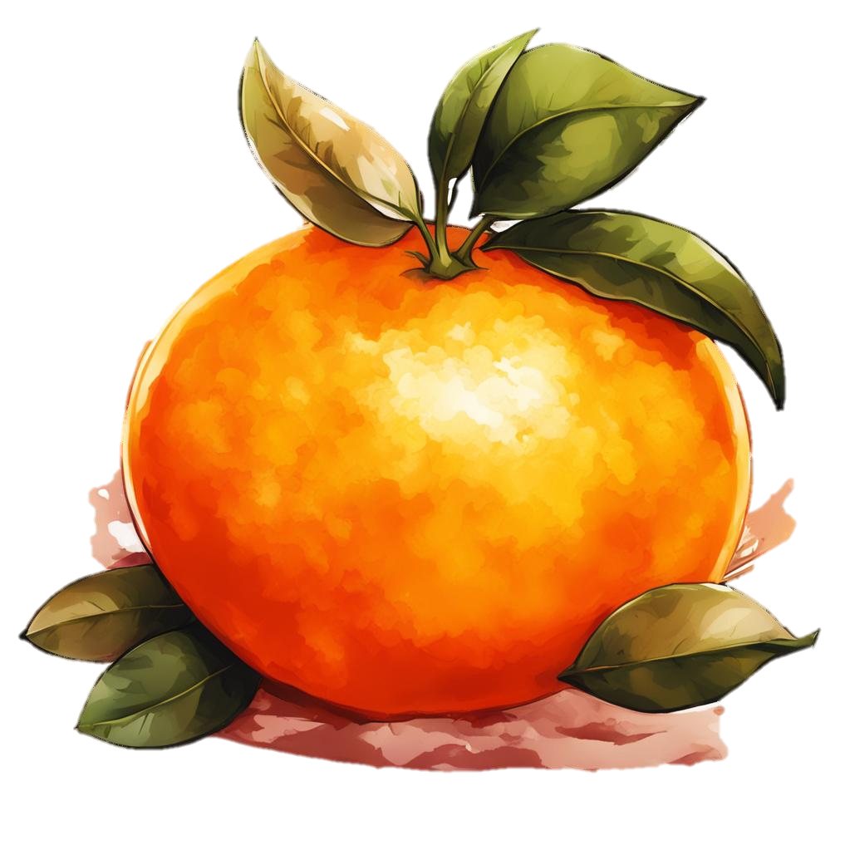

Slide 16
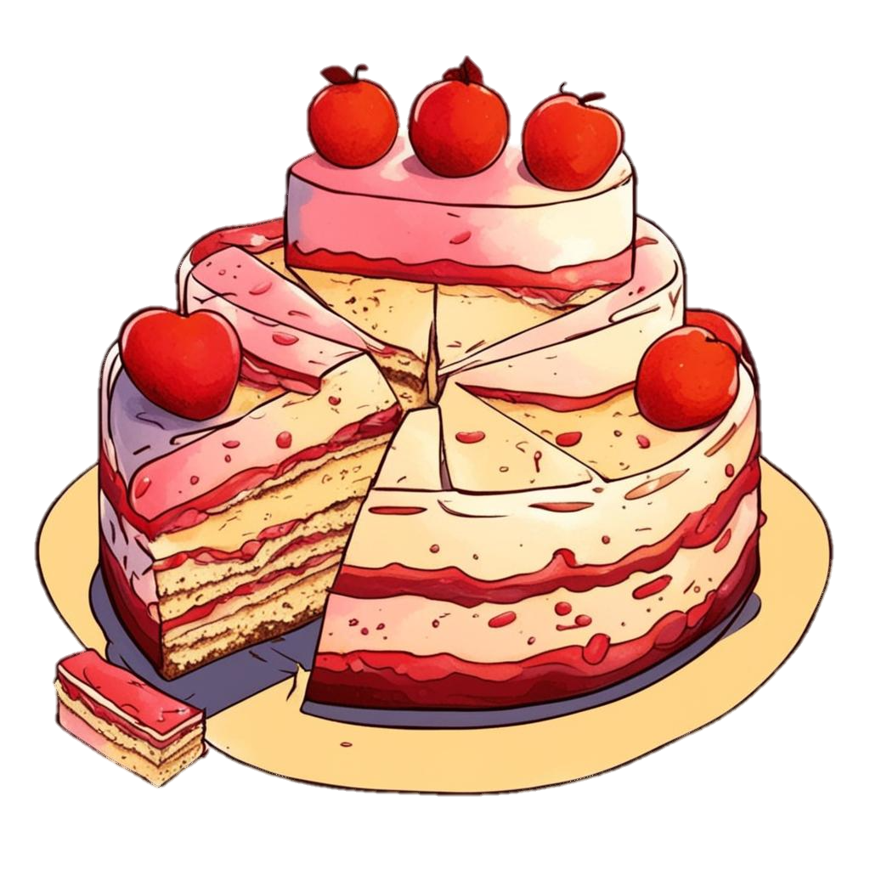
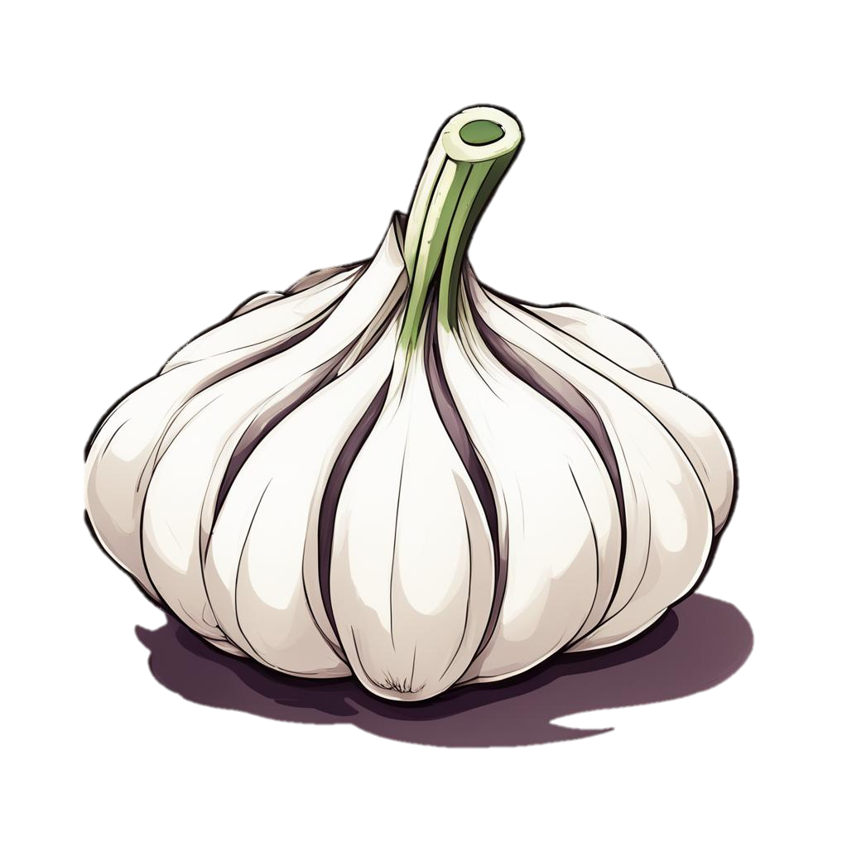

Slide 17
Тема урока:
Доли
Цель урока:
Узнать, как образуются, называются и записываются доли

Slide 18
ВОПРОСЫ
На сколько равных частей разрезали яблоко?
Как по другому можно назвать половину яблока?
Что больше одна вторая для яблока или одна четвертая?

Slide 19
$$\frac{1}{4}$$
Сколько частей взяли
Дробная черта
На сколько частей разделили

Slide 20
Учебник: с.92 №1 (1)
$$\frac{1}{6};$$
$$\frac{1}{12}$$

Slide 21
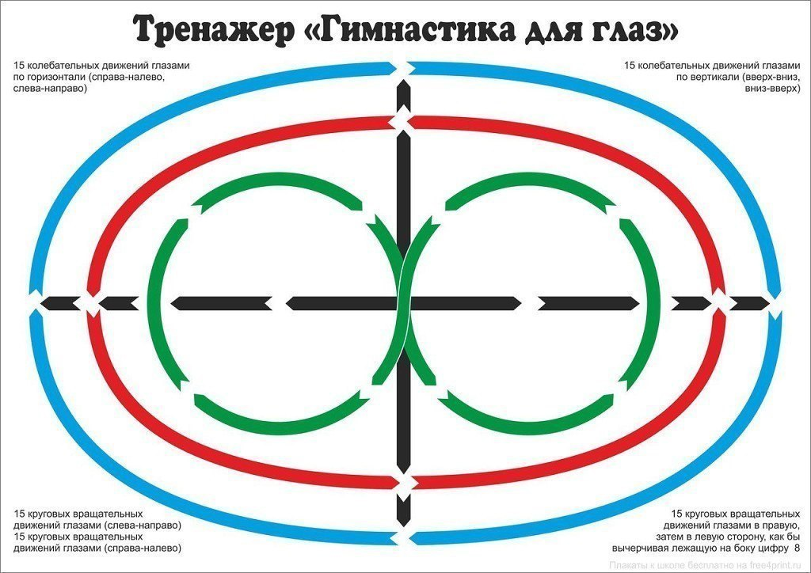

Slide 22
Учебник: с.92 №2
$$\frac{1}{2};$$
$$\frac{1}{3};$$
$$\frac{1}{6};$$
$$\frac{1}{4};$$

Slide 23
Учебник: с.92 №2
Сравни(>,<,=):
$$\frac{1}{3}$$
$$\frac{1}{2}?$$
$\frac{1}{6}?$ $\frac{1}{4}$
$$\frac{1}{3}$$
$$?\frac{1}{6}$$

Slide 24
Учебник: с.92 №2
Сравни(>,<,=).Проверка
$$\frac{1}{3}$$
$$\frac{1}{2}>$$
$\frac{1}{6}<$ $\frac{1}{4}$
$$\frac{1}{3}$$
$$>\frac{1}{6}$$

Slide 25
Рефлексия
Я ничего не понял. Было трудно
Я ничего не понял. Было трудно
Понял. Но остались вопросы
Я все понял. Было легко

Slide 26
Используемые источники
Фон презентации - https://templates.petr-panda.ru/40-fonov-dlja-shkolnikov/
Плакат правильная посадка - https://setafi.com/mebel/parta/kak-pravilno-sidet-za-partoj/
Изображение лошади - https://ru.freepik.com/free-vector/brown-horse-cartoon-isolated_53273959.htm
Изображение карандаша - https://ru.pngtree.com/freepng/pencil-clipart-free-vector-and-png_7266416.html
Тренажер «Гимнастика для глаз» - http://cpd.yaroslavl.ru/shdo/mod/book/view.php?id=17848
Смайлики - https://triptonkosti.ru/4-kartinki/smajliki-svetofor-kartinki-dlya-raspechatki.html
Остальные картинки взяты из сети Интернет

